Slide 1
Emulgatori hidrofilici în industria alimentară
Ala Marius

Slide 2
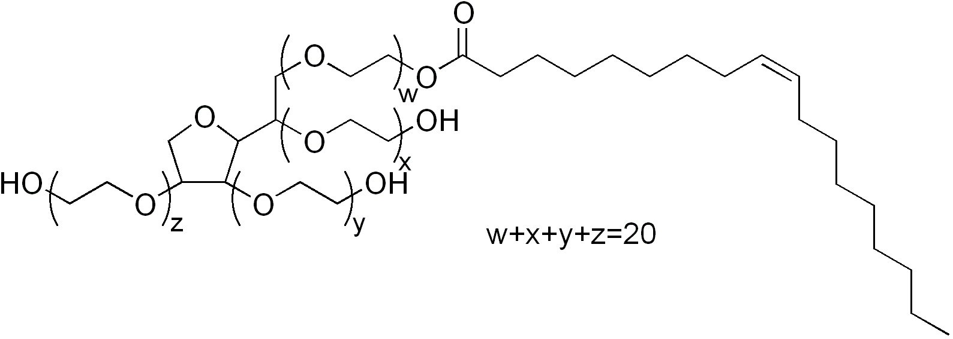
Polisorbat-80, E433
Polisorbatul-80 este derivat din sorbitan polietoxilat și acid oleic cu formula chimică C₆₄H₁₂₄O₂₆. Grupările hidrofile din acest compus sunt polieteri, de asemenea cunoscuți sub numele de poliotoxilenice, care sunt eteri ai oxidului de etilenă.
În industria alimentară este utilizat ca emulgator. De exemplu în
Înghețată, este adăugat până la 0.5% din greutate pentru a o face mai ușoară și pentru a ai crește rezistența la topire a acesteia. Adăugarea polisotbatului împiedică proteinele din lapte să învelească complet picăturile din grăsime. Acest lucru le permite să se unească în lanțuri și oferă o textură bună.
Nu a fost stabilită o concentrație maxim admisibilă. [1]

Slide 3
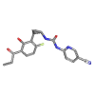
Caragenan, E407
Caragenanul este o substanță (un carbohidrat), ce se găsește în mod natural în alge roșii și este folosit ca emulsificator, stabilizator și agent de îngroșare. Formula chimică C₂₃H₂₃FN₄O₇Zn
Pentru a putea fi folosit ca aditiv alimentar, caragenanul este extras din algele de mare comestibile, prezente în Oceanul Atlantic.
Caragenanul afecteaza grav sistemul digestiv producând ulcer, cancer de colon şi inflamarea mucoaselor intestinale. Are acţiune anticoagulantă şi este toxic pentru rinichi şi ficat.
Caragenanul este folosit în: sosuri pentru salate, lapte cu arome (cacao, vanilie), carne procesată, brânză, îngheţată, smântână, iaurt, lapte de soia, lapte praf pentru copii, băuturi alcoolice, sosuri, budincă, şerbet, gemuri, jeleuri, produse de patiserie, plăcinte semipreparate etc.
Doza maximă de consum în produsul finit 0.3 g/L [2]

Slide 4
Tragacant, E413
Aditivul E413 aparține grupului de aditivi alimentari care reglează consistența produselor, îi îngroașă și îi stabilizează. Este este de origine naturală și se găsește în rășina arborelui de fasole Astragalus gummifer, care crește în Iran.
Chiar și soluțiile puternic diluate de tragacant își păstrează viscozitatea înaltă,care nu se schimbă când sunt încalzite sau în medii puternic acide. Din această cauză este utilizat în producția de băuturi aromate, sosuri, toppinguri, maioneză etc.
Se prezintă sub formă de bucăți de rășină (picături) sau fulgi de culoarea galben deschis.
Nu s-au semnalat efecte secundare şi nu s-a stabilit o doză maximă admisă, dar consumul în cantităţi prea mari poate produce balonare şi flatulenţă. [3]

Slide 5
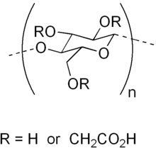
Carboximetilceluloză, E466
Carboximetilceluloza este o sare de sodiu a policarboximetileterului celulozei. Are formula chimică C₈H₁₆O₈ și se prezintă sub formă de praf de culoarea alb-bej.
E466 este utilizat ca agent de îngroșare la producerea tuturor tipurilor de paste de zahăr și mastice pentru acoperire, modelare a figurilor și aranjamente florale, precum și la fabricarea lipiciului alimentar pentru fixarea sigură a părților produselor finite. Aditivul E466 are un ușor efect de albire. De asemenea este utilazt în producerea sucurilor, sousurilor, în mezeluri și produse din pește.
Efectul carboximetilcelulozei este puțin studiat și aparține unor substanțe moderat periculoase, însă un consum unic mai mult de 5g poate provoca o încălcare a motilității intestinale.

Slide 6
Bibliografie
https://en.wikipedia.org/wiki/Polysorbate_80E472
http://www.eurasiancommission.org/ru/act/texnreg/deptexreg/tr/Documents/P_58.pdf
https://en.wikipedia.org/wiki/Tragacanth
https://rum.pineridgenaturalhealth.com/e466-vlijanie-na-organizm-cheloveka.php

